Slide 1
Agentic AI e MAS musicale
Sistemi Complessi: Modelli e Simulazione
Massimo Trippetta - 869286
Notes:
Negli ultimi anni il concetto di Agentic AI ha ricevuto crescente attenzione, in particolare grazie all’avvento dei modelli linguistici di grandi dimensioni (LLM). La letteratura recente mostra come l’integrazione tra LLM e sistemi multi-agente apra nuove possibilità, ma porta anche nuovi problemi e il rischio di non rispettare quelle che sono le caratteristiche principali dei MAS.

Slide 2
Obiettivo
Studio Approfondito: Letteratura Agentic AI, aspetti positivi e criticità
Progetto: Realizazzione di un MAS-LLM che rispetta i requisiti
Valutazione: Risultati quantitativi e qualitativi
Notes:
Quindi, questo progetto si pone i seguenti obiettivi:
Si parte con uno studio approfondito dell’integrazione degli LLM nei MAS, all’architettura degli Agentic AI, i loro aspetti positivi e in particolare individuare e formalizzare i punti critici dalla letteratura e tradurli in requisiti.
Si andrà poi a progettare e implementare un sistema multi-agente che rispetti i requisiti.
Valutazione: misurare in modo quantitativo e qualitativo l’aderenza ai paletti.

Slide 3
Contenuti
01
02
03
04
Analisi teorica
MAS Musicale
Agenti classici → Agentic AI
MAS musicale seguendo le istruzioni del primo capitolo
Valutazioni
Conclusioni
Risultati e valutazioni del sistema
Conclusioni e possibili sviluppi futuri

Slide 4

01
Analisi teorica
Agenti classici → Agentic AI

Slide 5
Analisi teorica
Agent
MAS
Agentic AI
Autonomia
Abilità sociale
Reattività
Proattività
Collezione di agenti con:
ambiente condiviso (cooperazione, competizione, negoziazione)
distribuiti
asincroni
Struttura sociale
Sistemi autonomi basati su LLM
Notes:
Come visto a lezione, possiamo definire un agente come un sistema che segue le seguenti proprietà: • autonomia • abilità sociale• reattività • proattività
Un Multi Agent System è una collezione di agenti con ambiente condiviso (cooperazione, competizione, negoziazione) , distribuiti, asincroni(nelle interazioni fra agenti), Struttura sociale

Slide 6
Analisi Teorica
‘’Agentic AI Frameworks: Architectures, Protocols, and Design Challenges’’(Derouiche et al. 2025)
Aspetto | MAS | Agentic AI
Autonomia | Limitata dalle istruzioni/regole | Sistemi autonomi basati da LLM
Gestione obiettivi | Singoli e statici | Multipli e adattivi
Architettura | Modelli rule-based | Architettura modulare LLM-centrica
Decisione | Deterministica o rule-based | Probabilistica e relativa al contesto
Comunicazione | ACL/KQML | Interfacce di Natural Language
Memoria | Minima | Integrata a breve e lungo termine
Contex handling | Inserito manualmente | Context injection dinamica via protocolli (MCP)
Notes:
Il primo paper che analizzato è Agentic AI Frameworks: Architectures, Protocols, and Design Challenges. Questo lavoro ci mostra come l’arrivo dei Large Language Models abbia trasformato profondamente i sistemi multi-agente, portando alla nascita del concetto di Agentic AI.
La tabella, presa e sintetizzata dal paper, mette a confronto i due approcci, evidenziando le differenze principali:
Autonomia: nei MAS tradizionali gli agenti sono limitati dalle istruzioni che ricevono, mentre nell’Agentic AI l’autonomia deriva dagli LLM, che possono generare comportamenti più flessibili.
Gestione degli obiettivi: nei MAS classici gli obiettivi sono singoli e statici, mentre gli agenti basati su LLM riescono ad affrontarne di multipli e ad adattarli al contesto.
Architettura: i MAS seguono modelli rule-based, invece l’Agentic AI introduce un’architettura modulare, centrata sull’LLM.
Decisione: nei MAS è tipicamente deterministica o basata su regole; nell’Agentic AI è probabilistica e dipende dal contesto.
Comunicazione: si passa da protocolli classici come ACL o KQML(The Knowledge Query and Manipulation Language (KQML) is a language and protocol designed for communication among software agents and knowledge-based systems.) a interfacce basate sul linguaggio naturale.
Memoria: minima nei MAS tradizionali, mentre negli Agentic AI la memoria è integrata sia a breve che a lungo termine.
Gestione del contesto: nei MAS avviene manualmente, mentre nell’Agentic AI è dinamica e può essere supportata da protocolli come MCP.
Questa comparazione ci serve come punto di partenza: ci fa capire che l’Agentic AI non è solo un MAS con un LLM dentro, ma un vero cambio di paradigma, soprattutto per come vengono gestiti autonomia, obiettivi e contesto.
MCP: Il Model Context Protocol (MCP) e un framework open standard e open source introdotto da Anthropic nel novembre 2024 per standardizzare il modo in cui i sistemi di intelligenza artificiale (IA) come i modelli linguistici di grandi dimensioni (LLM) integrano e condividono i dati con strumenti, sistemi e fonti di dati esterni.
MCP e stato concepito come un protocollo client–server, dove:
• Il client è il modello (es. un LLM) o l’agente che vuole eseguire un’azione o recuperare informazioni.
• Il server MCP rappresenta la risorsa esterna (un database, un motore di ricerca, un
file system, un’API aziendale, ecc.).
• La comunicazione avviene tramite messaggi JSON tipizzati, che specificano richieste, parametri e risposte, garantendo così un formato coerente e leggibile.
Migliora l’interoperabilità, la capacità di un sistema di cooperare e di scambiare informazioni o servizi con altri sistemi o prodotti.

Slide 7
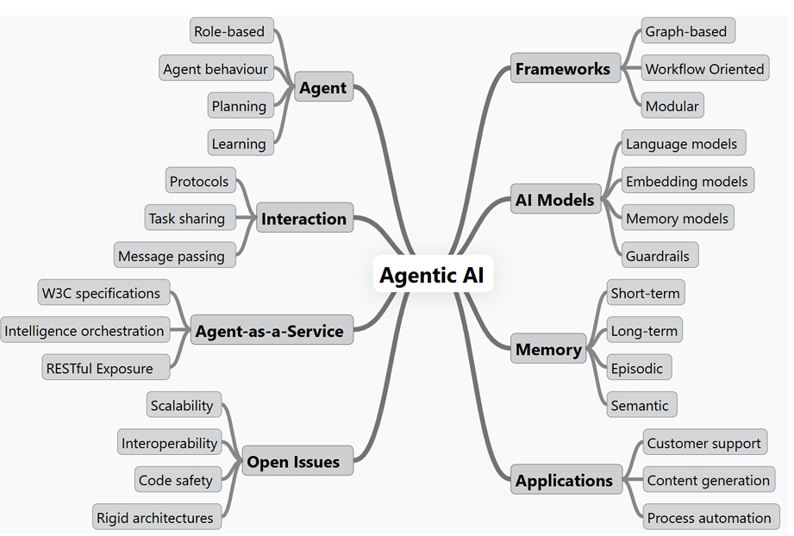
Analisi Teorica
Agentic AI Design:
Notes:
Sempre all’interno del paper troviamo una mappa concettuale che ci offre una panoramica sintetica dei vari aspetti che compongono l’ecosistema Agentic AI:
• Agente: include il comportamento basato su ruoli, capacita di pianificazione e apprendimento. Rappresenta il nucleo decisionale.
• Interazione: copre protocolli di comunicazione, scambio di messaggi e condivisione di compiti tra agenti. E la dimensione che collega più entità a in un sistema distribuito.
• Agent-as-a-Service: concetto che lega gli agenti a specifiche orchestrazioni dell’intelligenza e esposizione via REST, favorendo l’integrazione in contesti enterprise.
• Frameworks: architetture orientate a grafo o a workflow, modulari, che abilitano la scalabilità e l’orchestrazione dei processi.
• Modelli AI: includono LLM, modelli di embedding, modelli di memoria e sistemi di guardrail (salvaguardie per garantire un utilizzo etico e responsabile delle tecnologie). Sono il motore cognitivo che alimenta le capacita dell’agente.
• Memoria: comprende componenti a breve termine, lungo termine, episodici e semantici, fondamentali per la continuità e l’adattamento del comportamento.
• Applicazioni: vanno dal supporto clienti alla generazione di contenuti, fino all’automazione di processi aziendali.

Slide 8
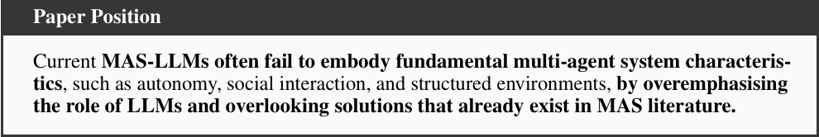
Analisi Teorica
‘’Large Language Models Miss the Multi-Agent Mark (La Malfa et al., 2025)’’
Criticità principali:
Agenti socialmente intelligenti;
Design ambientale;
Coordinamento e comunicazione;
Comportamenti emergenti e la loro misurazione.
Notes:
Large Language Models Miss the Multi-Agent Mark (La Malfa et al., 2025). Gli autori sostengono che gran parte dei MAS-LLM si approprino della terminologia dei sistemi multi-agente (MAS) senza adottarne i principi fondativi, con il rischio di perdere i risultati consolidati in decenni di ricerca. Le criticità sono organizzate in quattro aree specifiche:
agenti socialmente intelligenti;
design ambientale;
coordinamento e comunicazione;
comportamenti emergenti e la loro misurazione.

Slide 9
Analisi Teorica
1: Agenti socialmente intelligenti
Agenti:
Reattivi rispetto ai cambiamenti dell’ambiente
Proattivi nella pianificazione di azioni orientate agli obiettivi
Sociali nella capacita di cooperare o competere con altri agenti in modo intelligente
LLM:
Reattivi ✓ (input → risposta)
Proattivi ✓ (auto iniezione contesto
Sociali X addestrati come agente singolo e non su scenari cooperativi/competitivi; Ricadendo in ensemble
Notes:
Nei MAS classici un agente è (i) reattivo rispetto ai cambiamenti dell’ambiente, (ii) proattivo nella pianificazione di azioni orientate agli obiettivi, e (iii) sociale nella capacita di cooperare o competere con altri agenti in modo intelligente. Nel paper osservano che gli LLM, pur mostrando reattività (input ` → risposta) e talvolta proattivita (ad es. auto-iniezione di contesto, chiarificazioni, decomposizione dei compiti), raramente possiedono comportamenti sociali nativi.
La maggioranza dei LLM è addestrata come agente singolo e non tramite pretraining multi-agente esplicito su scenari cooperativi/competitivi; ciò porta a fragilità nelle interazioni multi-agente e fallimenti in compiti di Theory of Mind (ToM) e ragionamento sulle intenzioni altrui.
Molti sistemi etichettati come “multi-agente” ricadono, in ensemble (p.es.maggioranza/voto) che ottimizzano una singola metrica, senza realizzare dinamiche
sociali autentiche.
Tutto cio ci suggerisce di applicare ad un progetto basato su LLM; (i) pretraining/fine-tuning multi-agente orientato a cooperazione/competizione; (ii) valutazioni specifiche su ToM e allineamento tra agenti; (iii) controllo delle degenerazioni verso semplici ensemble.

Slide 10
Analisi Teorica
2: Design ambientale
MAS LLM centrici, due problemi:
Non-determinismo operativo anche con temperatura bassa → LLM sono intrinsecamente non deterministici
Rappresentazione e percezione incoerenti faticano a mantenere coerenza nel lungo periodo. (role swap)
Come affrontarli:
Stati strutturati (ACL/KQML) e rappresentazioni numerico-simboliche
Ambienti multi-modali per ridurre conversioni testo→azione e dipendenza dal NL.
Notes:
Nei MAS, l’ambiente viene modellato senza assumere a priori l’architettura degli agenti. Nel paper rilevano che molti MAS-LLM rovesciano il principio: progettano ambienti LLM-centrici dove tutto e mediato da linguaggio naturale. Ciò comporta tre problemi principali:
1. Non-determinismo operativo. Anche con temperatura bassa, gli LLM restano intrinsecamente non deterministici; questo contrasta con requisiti di ambienti/procedure deterministiche (safety, termination).
2. Rappresentazione e percezione incoerenti. Gli agenti dovrebbero mantenere uno stato ambientale coerente (anche in osservabilita parziale) e ragionare su azioni/intenzioni altrui; gli LLM faticano a mantenere coerenza a lungo termine e soffrono di allucinazioni/memoria volatile.
3. Bottleneck testuale. Codificare lo stato in testo prolisso satura la finestra di contesto e amplifica ambiguita ed errori; casi riportati (es. CAMEL) mostrano role swap, loop conversazionali, deviazioni identitarie.
è consigliato (i) privilegiare stati strutturati e rappresentazioni numerico-simboliche;
(ii) valutare ambienti multi-modali per ridurre conversioni testo→azione e dipendenza dal NL.

Slide 11
Analisi Teorica
3: Coordinamento e comunicazione
Concorrenza e asincronia pipeline sequenziali senza agenti concorrenti, sincronia.
Comunicazione con solo linguaggio naturale libero come mezzo di comunicazione multi-agente è inefficiente e rischioso .
Come affrontarli:
Agenti ed ambiente nativamente asincroni, con gestione degli eventi
Layering che combini NL con canali strutturati per scambio stato/azioni
Notes:
Il coordinamento in MAS richiede concorrenza e asincronia (arrivi non prevedibili, gestione di deadlock/starvation). Nel paper mostrano che molti MAS-LLM
adottano pipeline sequenziali o parallelismi rigidi, senza agenti realmente concorrenti; ciò semplifica eccessivamente scenari che dovrebbero essere asincroni.
Sul piano della comunicazione, standard come KQML definiscono semantiche per ridurre ambiguità e costi comunicativi. Nel paper si osserva che assumere solo linguaggio naturale libero come mezzo di comunicazione multi-agente è inefficiente e rischioso (ambiguita, token cost).
Le indicazioni da seguire potrebbero essere quelle di (i) Agenti ed ambiente nativamente asincroni, con gestione degli eventi e invarianti di sicurezza; (ii) protocol layering che combini NL con canali strutturati per scambio stato/azioni;

Slide 12
Analisi Teorica
4: Comportamenti emergenti e la loro misurazione.
Mancano definizioni sistematiche e metriche per dire: “questo comportamento è emergente e non era prevedibile”
Come affrontarlo:
Definire a priori cosa si intende per fenomeno emergente in relazione agli obiettivi del sistema
Ambiente con regole strutturate e metriche riproducibili
Notes:
Nei MAS tradizionali, l’emergenza e trattata con modelli e misure riproducibili; gli autori richiamano la necessità di:
• definire a priori cosa si intende per fenomeno emergente in relazione agli obiettivi del sistema (debole/forte, derivabile/non derivabile);
• adottare metriche quantitative (es. copertura di obiettivi, stabilita del comportamento, robustezza a perturbazioni, efficienza/overhead comunicativo, distribuzione dell’influenza);
• progettare benchmark con ambienti e protocolli verificabili.
Si parla di comportamento emergente quando un sistema complesso mostra proprietà o comportamenti che non sono presenti nelle sue singole parti prese da sole, ma che appaiono solo quando queste interagiscono.

Slide 13
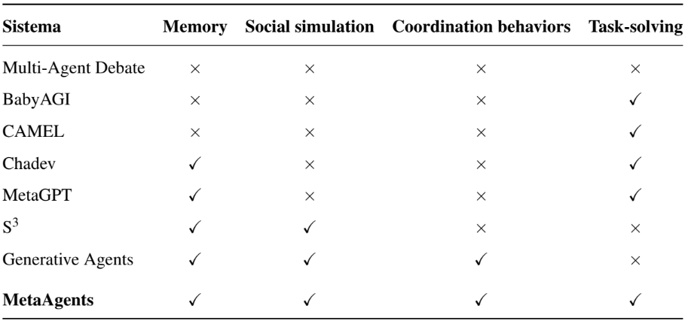
Analisi Teorica
MetaAgents: Simulating Interactions of Human Behaviors for LLM-based Task-oriented Coordination via Collaborative Generative Agents (Yuan Li et al. 2023)
Notes:
Nel, precedente paper, viene citato MetaAgents, come uno dei pochi lavori che risulta aver compreso quasi appieno le loro critiche (apparte il role swap), vediamolo nello specifico.
MetaAgents introduce una sistema per simulare dinamiche di teamwork con agenti generativi basati su LLM.
Il setting principale è una job fair in cui recruiter (capo-team) e job-seekers (candidati) devono formare team e progettare workflow per portare a termine progetti in domini diversi (sviluppo software, data analysis, design pubblicitario).
Per inquadrare il contributo, gli autori confrontano MetaAgents con lavori precedenti lungo quattro dimensioni ambientali chiave: Memory, Social simulation, Coordination behaviors, Task-solving.
Quindi l’obiettivo è anche quello di provare a spuntare le 4 dimensioni.

Slide 14
02
MAS Musicale
MAS musicale seguendo le istruzioni del primo capitolo
Notes:
Passiamo ora al progetto vero e proprio implementato su python, si tratta di un Multi Agent System in cui ogni agente è un utente che può proporre altre canzoni agli altri utenti, che potranno accettare o rifiutare la proposta.

Slide 15
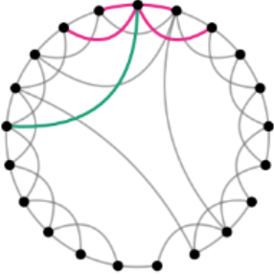

MAS Musicale
Caratteristiche:
Agenti = utenti → con profilo di gusti (energy, danceability, valence, ecc.)
Grafo small-world → simulazione di rete sociale (k=6, p=0.25)
Dinamica asincrona → clock di Poisson (ogni agente agisce “randomicamente nel tempo”)
Obiettivo: raccomandazione di brani + studio di emergenza (cascate, viralità, fairness).
Vincoli teorici rispettati: socialità autentica, stato strutturato, asincronia nativa, metriche riproducibili.
Notes:
Le caratteristiche principali sono:
Agenti = utenti → con profilo di gusti (energy, danceability, valence, ecc.)
Grafo small-world → simulazione di rete sociale (k=6, p=0.25) (vuol dire che ogni nodo può raggiungere l’altro attraverso pochi link)
Dinamica asincrona → clock di Poisson (ogni agente agisce “randomicamente nel tempo”, in media l’agente “si sveglia” λ volte per unità di tempo)
Obiettivo: diffusione di brani + studio di emergenza (cascate, viralità, fairness).
Vincoli teorici rispettati: socialità autentica, stato strutturato, asincronia nativa, metriche riproducibili.

Slide 16
MAS Musicale
Come funziona un agente:
Input: snapshot locale (proposte ricevute, feed, gusti).
Azioni possibili:
Share → proporre un brano a un vicino.
Wait → non agire.
Adopt → accettare una proposta ricevuta.
Comunicazione: messaggi ACL (PROPOSE, ACCEPT, REJECT, INFORM).
Policy decisionale:
Baseline euristica.
LLM in-the-loop (solo come servizio per pitch e targeting).
LLM per pitch persuasivo:
L’agente genera un mini-messaggio persuasivo che accompagna la proposta di canzone
LLM per targeting:
L’agente può chiedere all’LLM un consiglio su quale vicino sia più adatto a ricevere il brano. Output: un JSON con targets scelti dall’LLM e motivazione
Notes:
Come funziona un agente:
Input: snapshot locale (proposte ricevute, feed, trust, saturazione, gusti).
Azioni possibili:
Share → proporre un brano a un vicino.
Wait → non agire.
Adopt → accettare una proposta ricevuta.
Policy decisionale:
Baseline euristica.
LLM in-the-loop (solo come servizio per pitch e targeting). Con l’LLM, l’agente genera un mini-messaggio persuasivo che accompagna la proposta.
Esempio: invece di mandare solo l’ID del brano, l’LLM scrive “Questa traccia ha un’energia simile alle tue ultime preferite, penso che ti piacerà”.
LLM per targeting (opzionale)
Invece di scegliere sempre in modo “meccanico” a chi mandare la proposta (es. il vicino con gusti più simili), l’agente può chiedere all’LLM un consiglio su quale vicino sia più adatto a ricevere il brano.
Output: un JSON con targets scelti dall’LLM e una breve spiegazione (es. “alto trust e basso carico del feed”).
In questo modo, l’LLM agisce come policy advisor, ma la decisione finale resta sempre all’agente → rispetto del principio “LLM strumentale”.
Comunicazione: messaggi ACL (PROPOSE, ACCEPT, REJECT, INFORM).

Slide 17
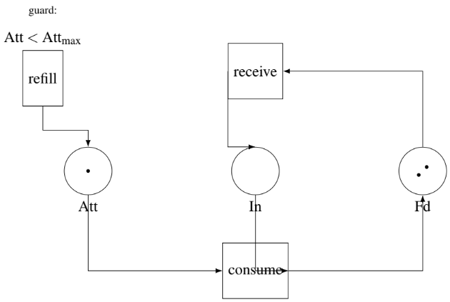
MAS Musicale
Gestione dell’attenzione e memoria:
Budget di attenzione: numero massimo di proposte processabili.
Inbox & Feed: strutture locali → “memoria compatta” (storico adozioni/rifiuti).
Rete di Petri: modello formale del micro-ciclo (receive / consume / refill) → garantisce assenza di stalli.
LLM: sempre strumentale (mai unico stato del sistema). (backend locale Ollama (modello llama3.2:1b) con temperatura bassa per ridurre la varianza.)
Notes:
Gestione dell’attenzione e memoria
Budget di attenzione: numero massimo di proposte processabili.
Inbox & Feed: strutture locali → “memoria compatta” (storico adozioni/rifiuti).
Rete di Petri: modello formale del micro-ciclo (receive / consume / refill) → garantisce assenza di stalli.
LLM: sempre strumentale (mai unico stato del sistema).
Rete di petri a tre places:
- Att (Attenzione): numero di “unita di attenzione” disponibili all’agente per processare proposte in arrivo.
• In (Inbox): coda di proposte in attesa di essere processate.
• Fd (Feed/crediti di ricezione): crediti/slot che autorizzano a “tirare” nuove proposte dalla rete nel proprio inbox.
Le transizioni sono:
• receive: trasferisce un elemento dal Feed alla Inbox quando c’e posto (rappresenta l’arrivo di una proposta);
• consume: consuma Attenzione e un elemento in Inbox, producendo spazio nel Feed (processa una proposta);
• refill: rifornisce Attenzione fino a una soglia (guardia sul massimo).

Slide 18
MAS Musicale
Risposta alle criticità:
1. Proprietà MAS:
Autonomia: ogni agente decide localmente.
Reattività: risposta agli arrivi di proposte (rete di Petri).
Proattività: garantita dagli orologi di Poisson (λ).
Sociabilità: interazione su grafo tramite messaggi ACL-like.
2. Secondo paper:
Agenti socialmente intelligenti: Non un ensemble: agenti scambiano proposte e risposte.
Design ambientale: Ambiente non LLM-centrico: stato e decisioni sono strutturati.
Coordinamento e comunicazione: Sistema asincrono; protocolli ACL per ridurre ambiguità del NL.
Comportamenti emergenti e misurazione: Metriche riproducibili. Confronti A/B: senza LLM vs con LLM.
Notes:
Abbiamo già visto quali sono i principi di un MAS per essere definito tale, vediamo perché questo lavoro li rispetta:
• Autonomia: ogni agente decide localmente (euristica o proposta LLM) senza stato globale nascosto.
• Reattività: consumo della inbox entro budget di attenzione; risposta agli arrivi di proposte (rete di Petri → boundedness).
• Proattività: orologi di Poisson (λ) attivano condivisioni (SHARE) anche in assenza di input.
• Sociabilità: interazione esplicita su grafo tramite messaggi ACL-like (PROPOSE,ACCEPT/REJECT, . . . ).
Come rispondiamo alle criticità presentate da Large Language Models Miss the Multi-Agent Mark (La Malfa et al., 2025)
(i) Agenti socialmente intelligenti: Non un ensemble: gli agenti scambiano proposte e risposte con effetti causali misurabili (adozioni, cascade). L’LLM è usato strumentalmente (pitch/targeting) e non sostituisce dinamiche MAS.
(ii) Design ambientale: Ambiente non LLM-centrico: stato e decisioni sono strutturati (vettori numerici, JSON); il canale NL è opzionale e confinato ai pitch. Concorrenza e backpressure modellati via rete di Petri (Att–In–Fd).
(iii) Coordinamento e comunicazione: Sistema intrinsecamente asincrono (eventi,Poisson); protocolli ACL-like per ridurre ambiguità del NL.
(iv) Comportamenti emergenti e misurazione: Metriche riproducibili: adozioni, dimensione/profondita cascata, structural virality, exposures prima dell’adozione, efficienza proposte→adozioni. Confronti A/B: senza LLM vs con LLM.
Allineamento ai quattro pilastri di MetaAgents:
• Memory: storico strutturato (proposte/adozioni/rifiuti, exposures) usato in decisione e logging.
• Social simulation: scambio motivato tra utenti/agenti; pitch testuali visibili, ma decisione numerica.
• Coordination behaviors: targeting, trust, gating, cooldown, asincronia nativa, Petri net.
• Task-solving: uso di tool (LLM) per sotto-compiti specifici (persuasione, scelta destinatario) con esiti verificabili.

Slide 19
03
Valutazioni
Risultati e valutazioni del sistema
Notes:
Passiamo al terzo punto in cui andremo a verificare i risultati finali e a valutare il sistema.

Slide 20

Valutazioni
2 scenari senza LLM e con LLM
Variabili | T1 | T2
nagents | 120 | 200
nsongs | 400 | 400
K | 6 | 8
p | 0.25 | 0.25
λ | 0.2 | 0.25
Max_steps | 4000 | 6000
Notes:
Sono stati eseguito due scenari, ciascuno nelle varianti senza LLM (baseline puramente euristica) e con LLM-in-the-loop.
Scenario T1 (120 agenti).
• Scala: nagents = 120; campione brani nsongs = 400 (meta più popolari).
• Grafo: small-world (k = 6, p = 0.25).
• Dinamica: λbase = 0.2 (Poisson), dt = 0.1, max steps = 4000.
Motivazione: scenario “compatto” per verificare pipeline, logging e stabilità metrica; topologia con k moderato e scorciatoie (p = 0.25) per avere sia cluster locali sia qualche salto lungo-raggio.
Scenario T2 (200 agenti) — stress di viralità.
• Scala: nagents = 200; nsongs = 400.
• Grafo: small-world (k = 8, p = 0.25).
• Dinamica: λbase = 0.25, max steps = 6000.
Motivazione: aumentiamo popolazione, connettività locale (k) e orizzonte per favorire percorsi di diffusione più lunghi e testare carico/robustezza. L’aumento di k incrementa le opportunita di accoppiare proposte a vicini ben allineati nei gusti; l’orizzonte più lungo consente la maturazione delle cascate.

Slide 21
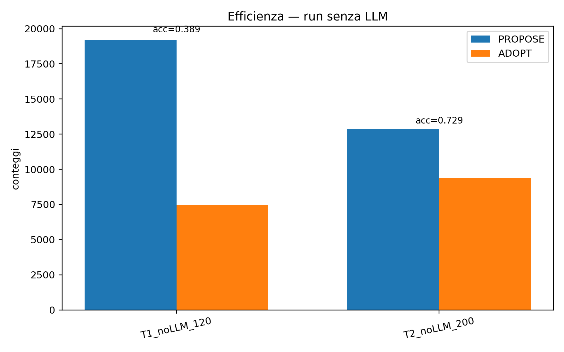
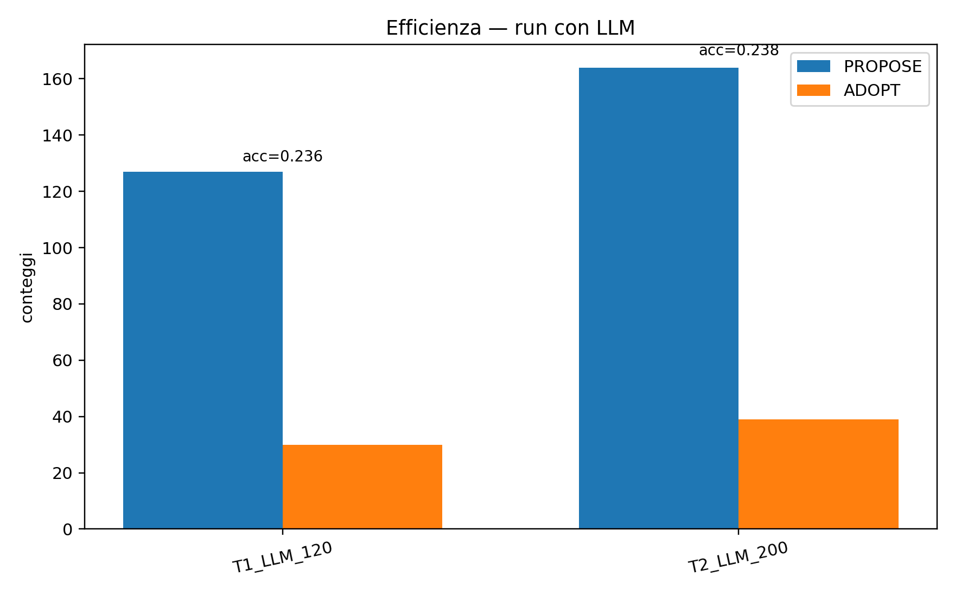
Valutazioni
Notes:
Efficienza conteggi PROPOSE/ADOPT e tasso di accettazione = ADOPT/PROPOSE. Indica quanto spesso una proposta si traduce in adozione.
Il salto di accettazione in T2 e coerente con: (i) k maggiore (più vicini ⇒ maggiore probabilità di trovare match di gusto elevati), (ii) rete piu grande e orizzonte più lungo.
LLM:
Il volume di attività è drasticamente più basso rispetto alla baseline:
Ogni decisione che passa dall’LLM richiede tempo di inferenza.
Anche se gli agenti sono asincroni, l’LLM rallenta il ritmo: in pratica riduce drasticamente il numero di eventi processati entro la stessa finestra temporale.
Con LLM il ciclo decisionale diventa più “costoso”: un agente spende più tempo a fare una singola proposta.
Con la baseline euristica invece il calcolo è immediato, quindi lo stesso agente può generare molte più interazioni nello stesso intervallo di simulazione.
L’effetto combinato è che il sistema con LLM produce meno proposte totali, e di conseguenza anche meno adozioni.
Non è un bug, ma un trade-off: guadagni in qualità (adozioni più mirate, fairness migliore, exposure più basso) ma perdi in quantità (volume decisionale).

Slide 22
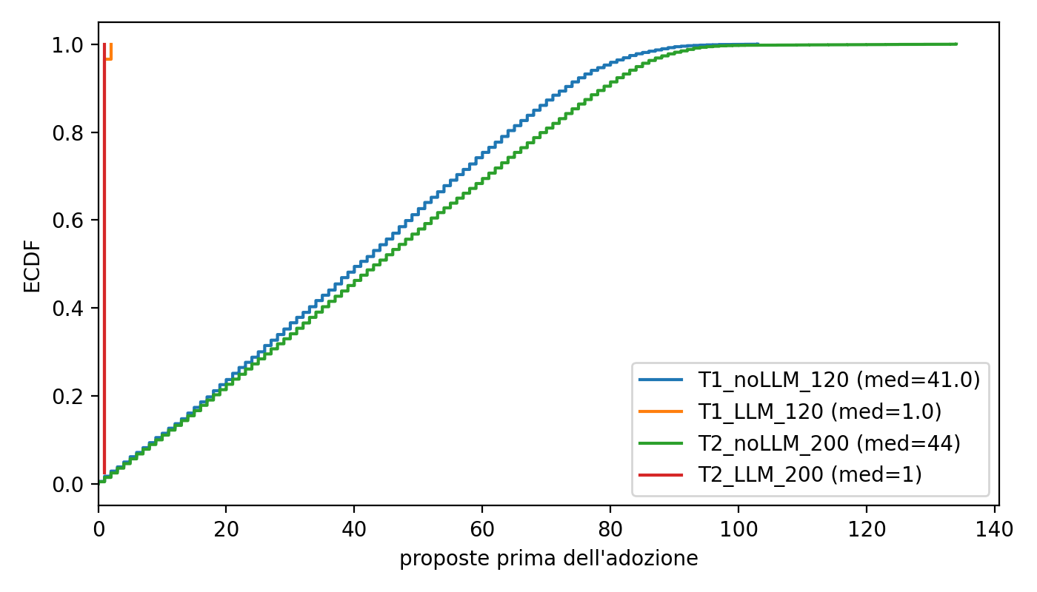
Valutazioni
Exposure:
Notes:
Exposure numero di proposte mediano ricevute da un utente che ha adottato prima dell’adozione;
Senza LLM servono molte esposizioni: mediana ≈ 41 (T1) e 44 (T2). La conversione avviene tipicamente dopo decine di sollecitazioni; questo significa scarsa attenzione e attrito nella persuasione.
Con LLM la mediana scende a 1 in entrambe le run: quando una proposta viene spedita, è spesso già ben mirata (“high trust and low load candidates”) e l’adozione, se avviene, avviene subito. Il rovescio della medaglia è che molte proposte restano comunque inefficaci, come suggerisce l’accettazione bassa (≈ 0.24).
(Questa misura conta quante volte un agente vede un certo brano prima di adottarlo.Se la mediana è 1 significa che, condizionatamente all’adozione, nella maggior parte dei casi l’agente adotta al primo tentativo (la prima volta che vede quel brano).Non implica che tutte le proposte abbiano successo, ma solo che quelle poche che hanno successo non hanno bisogno di esposizioni ripetute.)

Slide 23
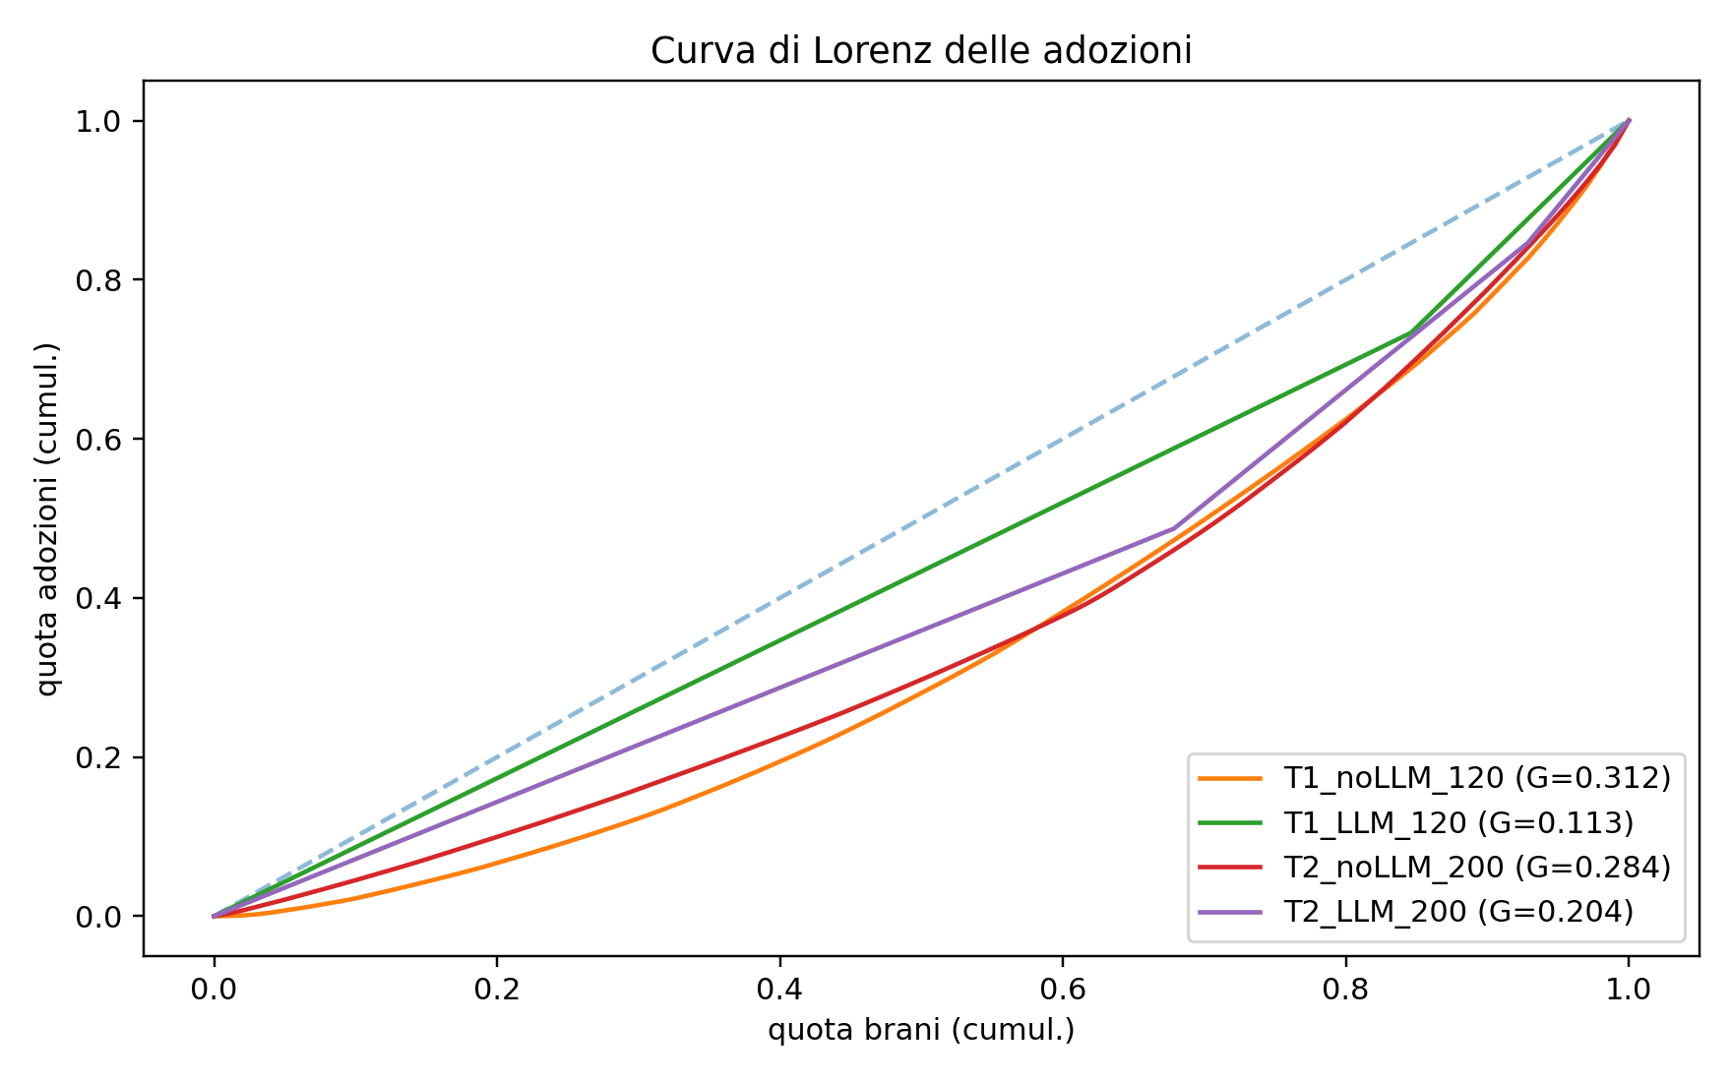
Valutazioni
Curva di Lorenz:
Notes:
Popolarita e disuguaglianza: curva di Lorenz delle adozioni per brano e Gini. Più la curva e concava, più poche canzoni concentrano le adozioni.
NOLLM: Gini= 0.312 (T1) e 0.284 (T2): disuguaglianza moderata. In T2 la maggiore connettività distribuisce meglio l’attenzione tra i brani, pur mantenendo un long tail.
LLM: Gini= 0.113 (T1 LLM 120) e 0.204 (T2 LLM 200): le adozioni (poche) risultano più diffuse tra i brani, con minore concentrazione rispetto alle baseline. Va pero letto con cautela: il campione di adozioni è molto ridotto.
I Gini piu bassi con LLM indicano una distribuzione più uniforme delle adozioni tra i brani, ma nasce dal fatto di avere poche adozioni totali rendono più piatto l’istogramma. Per una valutazione corretta andrebbe bilanciato il numero di PROPOSE tra condizioni.

Slide 24
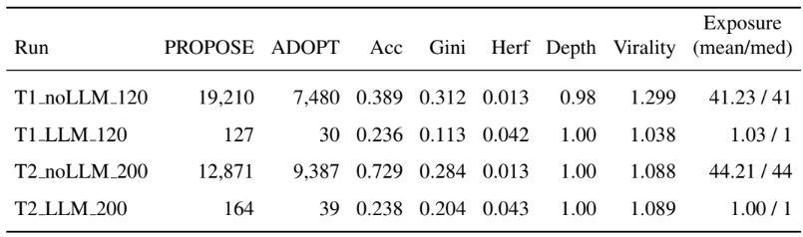
Valutazioni
Riassunto Metriche:
Notes:
Herf (Herfindahl–Hirschman Index, HHI):
È una misura di concentrazione. Si calcola come somma dei quadrati delle quote relative di adozione dei brani: Herf = Σ (quotaᵢ²)
Se un solo brano domina tutte le adozioni → Herf vicino a 1.
Se le adozioni sono ben distribuite tra tanti brani → Herf vicino a 0.
Nel nostro caso (valori ~0.013) indica che la popolarità è piuttosto distribuita (nessun monopolio). Diminuire il numero di canzoni potrebbe aiutare, ma anche il numero di nodi vicini.
Depth (profondità media delle cascades)
Ogni adozione può essere vista come un grafo di diffusione (chi l’ha proposto a chi). La profondità è la distanza massima in quel grafo: quante “catene” di passaggi servono per arrivare dal primo che ha proposto all’ultimo che ha adottato.
Se Depth ≈ 1 → le adozioni sono quasi sempre dirette (dal vicino subito).
Depth alto (es. 5, 10) significherebbe cascades lunghe, come “virali” su più passaggi.
Nei tuoi test Depth ≈ 1 → la maggior parte delle adozioni avviene subito, senza catene lunghe. Forse abbassando il numero di canzoni potrebbe aumentare.
Virality (structural virality)
È la distanza media tra tutte le coppie di nodi nella cascata (nella spanning tree).
Se ≈1 → diffusione “a stella” (tutti adottano direttamente dall’origine, non da altri).
Se aumenta → significa che si formano ramificazioni, quindi brani che si diffondono attraverso più livelli.
Nei tuoi valori (1.08–1.3) → pochissima struttura “profonda”.

Slide 25
03
Conclusioni
Conclusioni e possibili sviluppi futuri
Notes:
Passiamo al terzo punto in cui andremo a verificare i risultati finali e a valutare il sistema.

Slide 26
Conclusioni
Punti di forza
Criticità
Estensioni
- Principi MAS rispettati.
Non LLM-centrico
Riproducibilità
Asincronia
LLM fa proposte mirate e distribuzione più equa
- LLM poche propose e adopt
- Poca viralità e depth
- Profili di gusto utenti casuali
- Rendere LLM competitivo in volume
- Introdurre RL
- Utilizzare GPU
Notes:
Pur con basso volume, l’LLM riduce l’esposizione necessaria all’adozione (mediana 1) e rende più equa la distribuzione delle adozioni (Gini più basso).
a ogni agente hai assegnato un vettore di preferenze su queste dimensioni, generato in modo casuale (seed fisso per riproducibilità).
Rendere l’LLM competitivo anche in volume
• Aumento dei propose e degli adopt
• Policy ibrida adattiva: usare l’LLM solo per i casi “incerti” (zona grigia del gating);euristica veloce altrove).
Introdurre apprendimento con reward chiaro
• Contextual bandit per il targeting: reward r=1 se adozione entro un numer H di
step, 0 altrimenti.
Poche decisioni LLM rispetto al volume complessivo, è molto probabile che il collo di bottiglia sia proprio l’inferenza del modello. In questo scenario una GPU ridurrebbe la latenza e permetterebbe di aumentare il numero di proposte/adozioni generate con LLM.

